Slide 1


SUMBER DAYA MANUSIA PARIWISATA
PERTEMUAN KE 4

Slide 2

Karakter Manusia
Karakter manusia merupakan kumpulan ciri-ciri atau sifat yang membentuk kepribadian seseorang, termasuk bagaimana mereka berpikir, merasakan, bertindak, dan berinteraksi dengan lingkungan serta orang lain.
Notes:
Karakter berkembang melalui kombinasi dari faktor genetik, pengaruh lingkungan, pengalaman hidup, serta nilai-nilai yang dianut seseorang.

Slide 3



Pengertian Motivasi SDM
Motivasi SDM (Sumber Daya Manusia) adalah dorongan internal atau eksternal yang mempengaruhi sikap, perilaku, dan tindakan individu atau kelompok dalam mencapai tujuan yang telah ditetapkan, baik secara pribadi maupun organisasi.
Notes:
Dalam konteks manajemen sumber daya manusia, motivasi berperan penting untuk meningkatkan produktivitas, kepuasan kerja, dan keterlibatan karyawan.

Slide 4
Teori Motivasi SDM
Teori Hierarki Kebutuhan Maslow
Dikembangkan oleh Abraham Maslow, teori ini menyatakan bahwa manusia memiliki lima tingkat kebutuhan, yang dimulai dari kebutuhan dasar hingga kebutuhan yang lebih tinggi:
Kebutuhan Fisiologis: Kebutuhan dasar seperti makanan, air, dan tempat tinggal.
Kebutuhan Keamanan: Rasa aman secara fisik dan emosional, termasuk keamanan pekerjaan.
Kebutuhan Sosial: Hubungan sosial, rasa memiliki, dan cinta.
Kebutuhan Penghargaan: Pengakuan, status, dan rasa hormat.
Kebutuhan Aktualisasi Diri: Keinginan untuk mencapai potensi penuh dan berkembang secara pribadi.
Notes:
Dalam konteks kerja, model ini menyarankan bahwa karyawan termotivasi oleh pemenuhan kebutuhan mereka secara bertahap, mulai dari gaji (fisiologis) hingga pengakuan dan kesempatan berkembang (aktualisasi diri).v

Slide 5
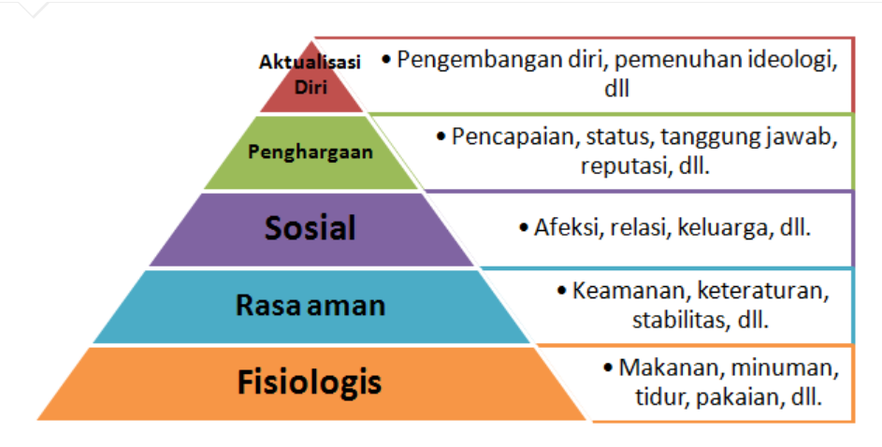

Slide 6
Teori Motivasi SDM
2. Teori Motivasi Diri (Self-Determination Theory)
Teori ini menyatakan bahwa motivasi manusia terdiri dari dua jenis:
Motivasi Intrinsik: Dorongan untuk melakukan sesuatu karena kesenangan atau kepuasan yang diperoleh dari aktivitas itu sendiri.
Motivasi Ekstrinsik: Dorongan untuk melakukan sesuatu karena adanya imbalan eksternal, seperti uang, pengakuan, atau pujian.

Slide 7
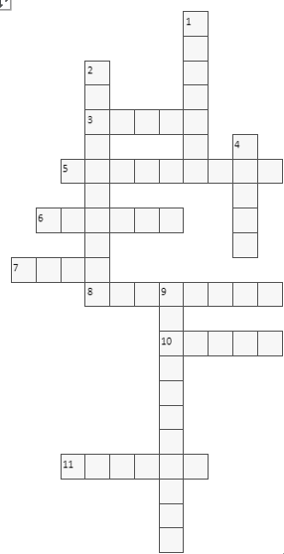
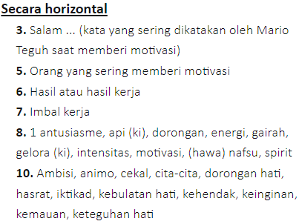

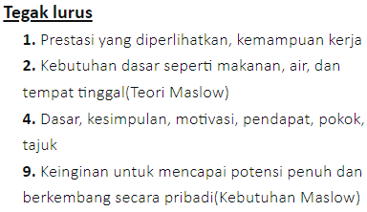

Slide 8
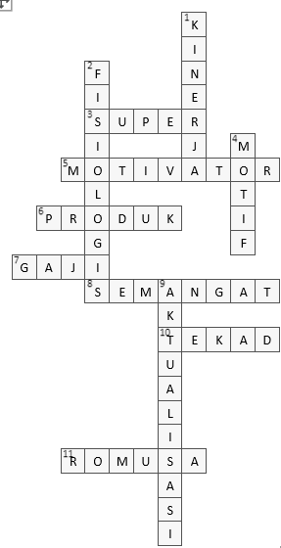

Slide 9
Teori Motivasi SDM
3. Teori X dan Teori Y McGregor
Dikembangkan oleh Douglas McGregor, teori ini membagi pandangan manajer tentang karyawan menjadi dua kategori:
Teori X: Karyawan dianggap secara alami malas, tidak menyukai kerja, dan perlu diawasi dengan ketat atau dihukum untuk mendorong mereka bekerja.
Teori Y: Karyawan dianggap secara alami menyukai kerja, bertanggung jawab, dan dapat termotivasi oleh rasa puas dalam mencapai tujuan.

Slide 10
Kebutuhan Sumber Daya Manusia (SDM) atau Karyawan
Jumlah Karyawan
Organisasi perlu memperkirakan dan merencanakan jumlah karyawan yang tepat untuk memenuhi kebutuhan operasionalnya. Kelebihan karyawan dapat menyebabkan pemborosan biaya, sedangkan kekurangan karyawan dapat mengakibatkan gangguan operasional.
2. Kualifikasi dan Kompetensi
Setiap posisi dalam perusahaan memerlukan kualifikasi dan kompetensi tertentu. Kompetensi ini mencakup:
Keterampilan teknis: Pengetahuan khusus dan keterampilan praktis yang dibutuhkan untuk menjalankan pekerjaan, misalnya keterampilan dalam teknologi, pemasaran, atau keuangan.
Keterampilan non-teknis (soft skills): Termasuk keterampilan komunikasi, manajemen waktu, kerja tim, dan kepemimpinan.c

Slide 11
3. Kebutuhan Pelatihan dan Pengembangan
Kebutuhan pelatihan mencakup:
Pelatihan awal: Untuk karyawan baru agar mereka memahami budaya dan cara kerja perusahaan.
Pelatihan berkelanjutan: Meningkatkan keterampilan dan pengetahuan seiring perkembangan teknologi, pasar, dan kebutuhan bisnis.
Pengembangan kepemimpinan: Untuk karyawan yang dipromosikan atau yang dipersiapkan untuk posisi manajerial.
Notes:
Karyawan tidak hanya perlu dipilih berdasarkan kompetensi mereka saat direkrut, tetapi juga harus terus dikembangkan seiring dengan perubahan di dalam organisasi dan industri.

Slide 12
4. Kesejahteraan dan Motivasi Karyawan
Kebutuhan ini dapat mencakup:
Gaji yang kompetitif: Memastikan karyawan mendapatkan kompensasi yang sepadan dengan pekerjaan mereka dan sesuai dengan standar industri.
Benefit tambahan: Seperti asuransi kesehatan, tunjangan, cuti berbayar, dan pensiun.
Lingkungan kerja yang sehat: Menciptakan suasana kerja yang kondusif, aman, dan mendukung keseimbangan kerja-hidup.
Notes:
Untuk mempertahankan tenaga kerja yang kompeten, organisasi perlu memastikan kesejahteraan karyawan baik dari segi fisik, mental, maupun keuangan.

Slide 13
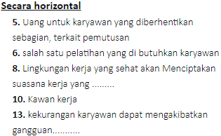
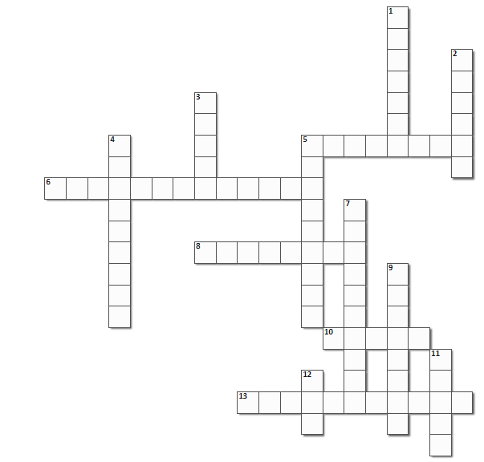
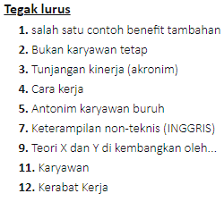

Slide 14
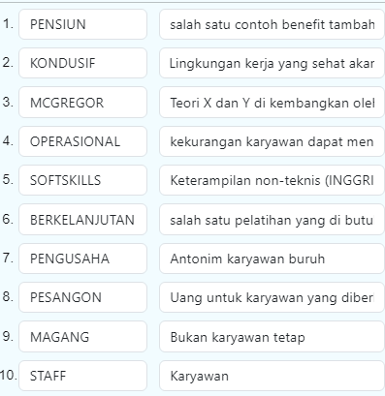
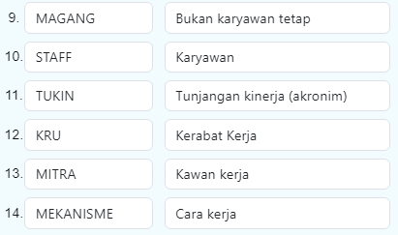

Slide 15
☺ END ☺

